Slide 1
Муниципальное бюджетное образовательное учреждение «Ковалинская основная общеобразовательная школа» Урмарского района Чувашской Республики Применение квест-технологии в образовательном процессе дошкольного образования.
Подготовила:
воспитатель Семенова Н.Н.

Slide 2
Квест (англ. Quest – «поиск, поиск предмета, приключений» – это вид сюжета, в котором путешествие к намеченной цели проходит через преодоление ряда препятствий.
Квест - это игры, в которых игроку необходимо искать различные предметы, находить им применение, разговаривать с различными персонажами в игре, решать головоломки и т.д.
Квест – это командная игра. Идея игры проста – команды, перемещаясь по точкам, выполняют различные задания, но изюминка такой организации игровой деятельности состоит в том, что, выполнив одно задание, дети получают подсказку к выполнению следующего.

Slide 3
Квест является эффективным средством повышения двигательной активности и мотивационной готовности к познанию и исследованию.
Квест построен на коммуникационном взаимодействии между игроками. Общаясь с другими игроками достигаются индивидуальные цели, что стимулирует общение и служит хорошим способом сплотить играющих.

Slide 4
Детские квест-игры помогают реализовать следующие задачи:
Образовательные – участники усваивают новые знания и закрепляют имеющиеся;
Развивающие – в процессе игры у детей происходит повышение образовательной мотивации. Развитие инициативы и самостоятельности. Творческих способностей и индивидуальных положительных психологических качеств, формирование исследовательских навыков, самореализации детей.
Воспитательные - формируются навыки взаимодействия со сверстниками, доброжелательность. Взаимопомощь и другие.

Slide 5
Цель квест-игр заключается, в том, чтобы в игровом виде активизировать познавательные и мыслительные процессы участников, реализовать проектную и игровую деятельность, познакомить с новой информацией, закрепить имеющиеся знания, отрабатывать на практике умения детей.

Slide 6
В ходе квеста у детей происходит развитие по всем образовательным областям и реализует разные виды деятельности:
- игровая ( дидактическая, подвижная, спортивная)
-социально-коммуникативная (развитие речи, здоровье сбережение)
-познавательно-исследовательская (окружающий мир)
-двигательная
-изобразительная
-музыкальная
-восприятие художественной литературы.

Slide 7
Квест – технология, которая имеет чётко поставленную дидактическую задачу, игровой замысел, обязательно имеет руководителя, четкие правила и реализуется с целью повышения у детей уровня знаний и умений.
Роль педагога-наставника в квест-игре организационная, т.е. педагог определяет образовательные цели квеста, составляет сюжетную линию игры. Оценивает процесс деятельности детей и конечный результат, организует поисково- исследовательскую деятельность.

Slide 8
Принципы и условия квест-игры:
1. Доступность заданий - не должны быть через чур сложным для ребенка.
2. Системность – задания должны быть логически связаны друг с другом.
3. Эмоциональные окрашенность заданий. Методические задачи должны быть спрятаны за игровыми формами и приемами.
4. Временной регламент. Необходимо рассчитать время на выполнение заданий таким образом. Чтобы ребенок не устал и сохранял интерес.
5. Использование разных видов детской деятельности во время прохождение квестов.
6. Наличие видимого конечного результата и обратной связи.
7. Игры должны быть безопасными

Slide 9
Условно квесты делятся на три группы:
–линейные ( решение одной задачи дает возможность решать другую)
–штурмовые (с помощью контрольных подсказок участник сам выбирает способ решения задачи)
–кольцевые (по сути тот же линейный квест, только для нескольких команд, стартующих из разных точек.

Slide 10
Квест как и другая технология имеет свой алгоритм и включает следующие обязательные пункты:
1.Определение целей и задач игры.
2.Выбор места проведения игры.
3.Составление карт маршрута.
4.Формироваие состава участников ( педагоги, дети, родители)
5.Написание сценария (конспекта)
6.Продумывание методик и организации проведение игровых заданий.
7.Подготовка необходимого реквизита для прохождения каждого этапа игры.

Slide 11
Перспективы квест-игры:
. во-первых, проведение квест-игры не требует специальной подготовки педагога, покупки дополнительного оборудования или материальных затрат;
.во-вторых, в процессе поисковой деятельности у детей развивается самостоятельность, инициативность, поисковая деятельность;
.в-третьих, организация работы предусматривает интеграцию содержания во все виды деятельности с учетом комплексно-тематического плана;
.в-четвертых, огромным плюсом в проведении такого мероприятия является возможность совместной работы со всеми специалистами детского сада, а также использование ее в работе с родителями.

Slide 12
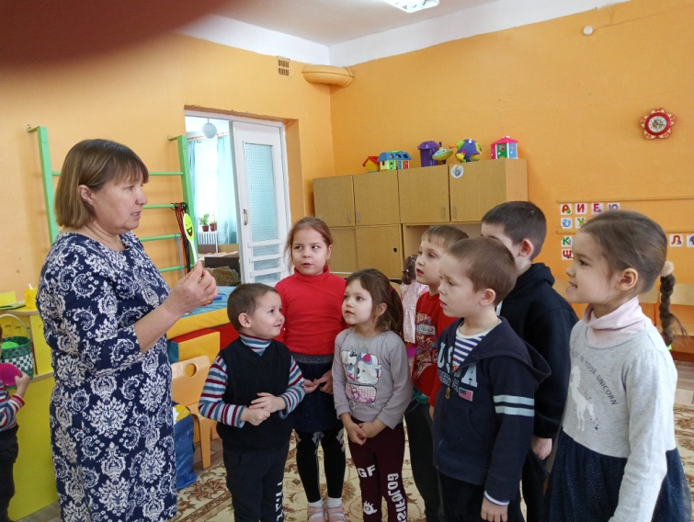
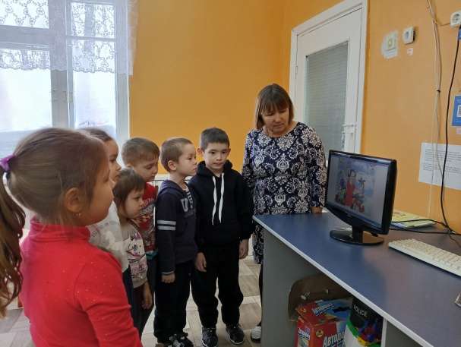
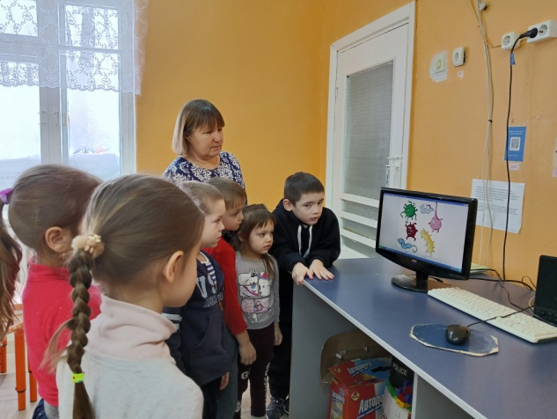
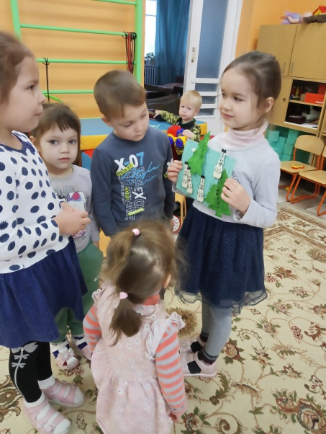
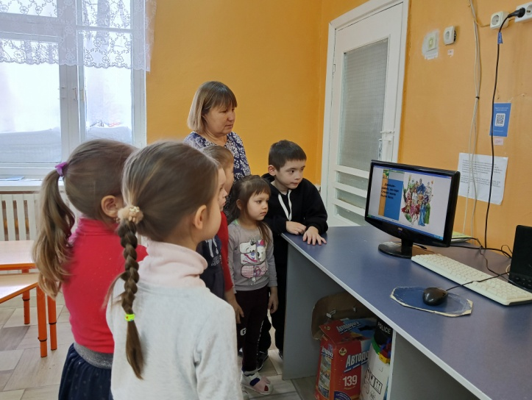
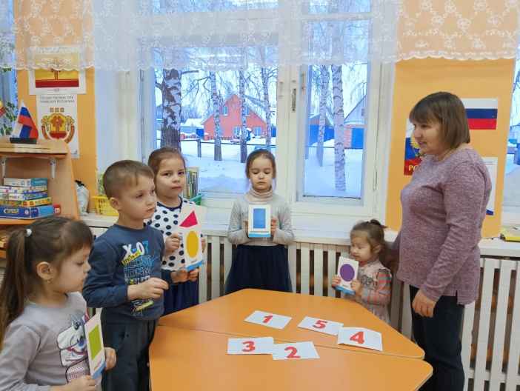
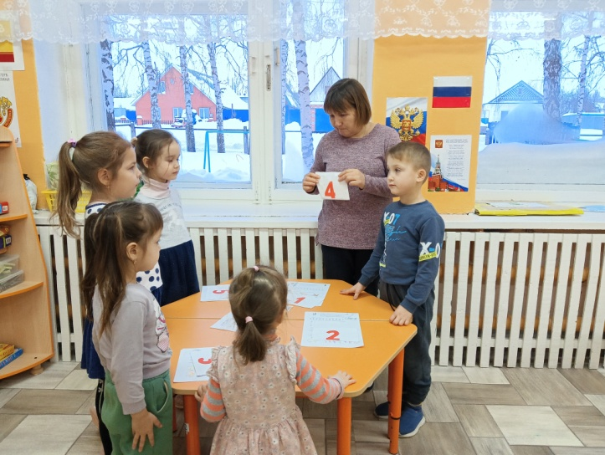

Slide 13
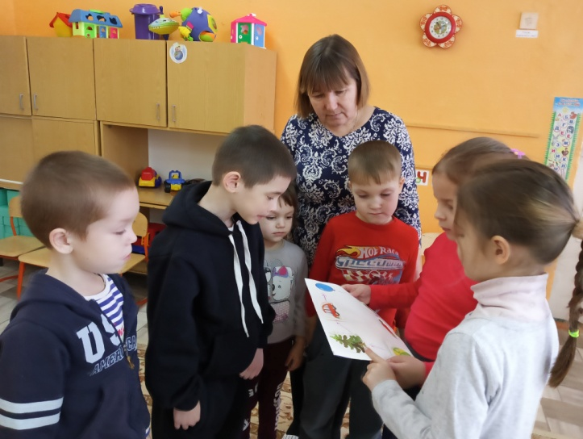
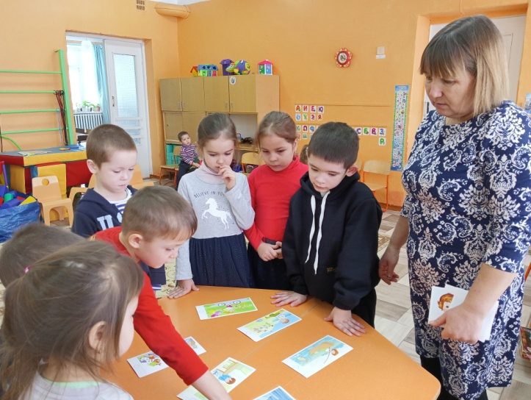
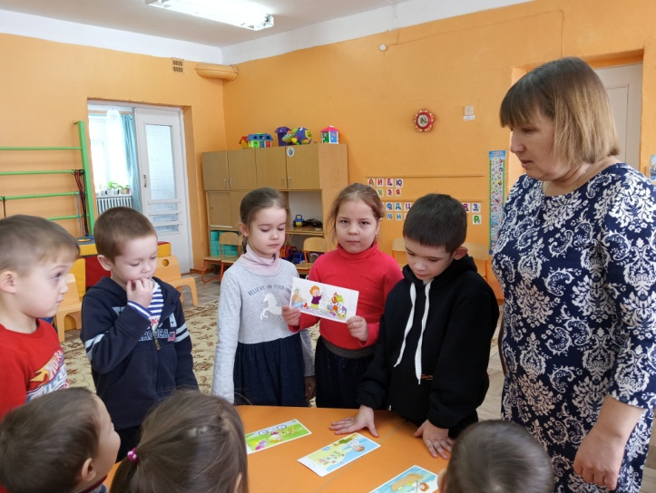
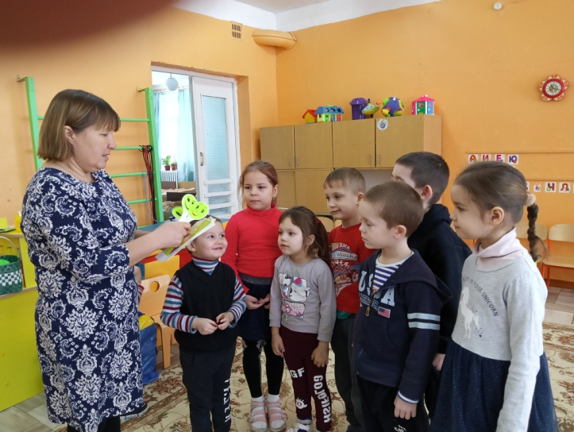

Slide 14
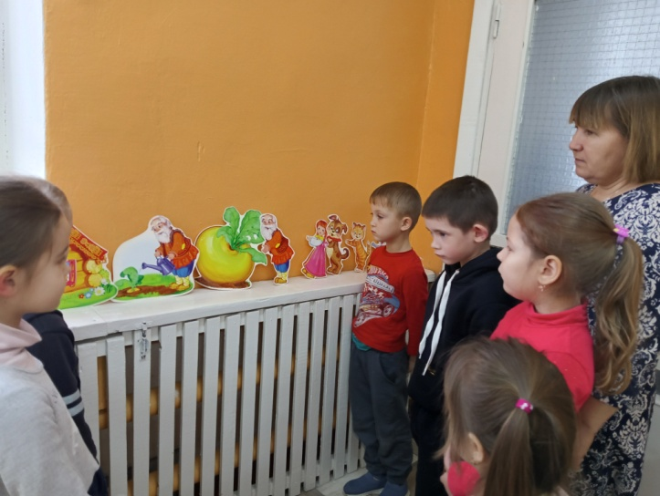
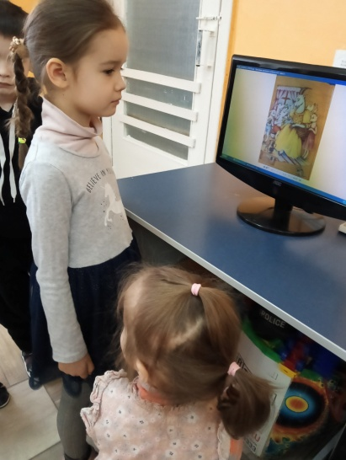
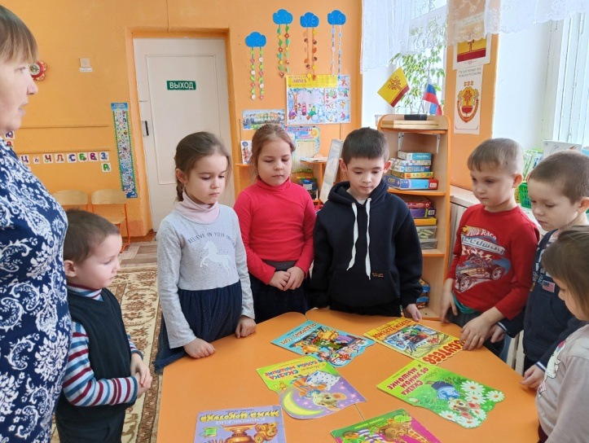
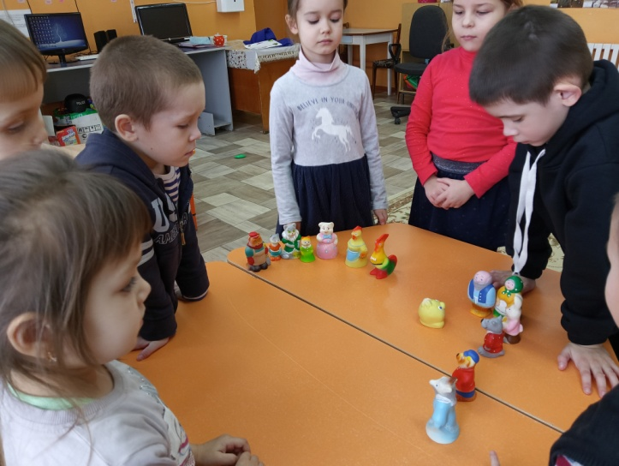
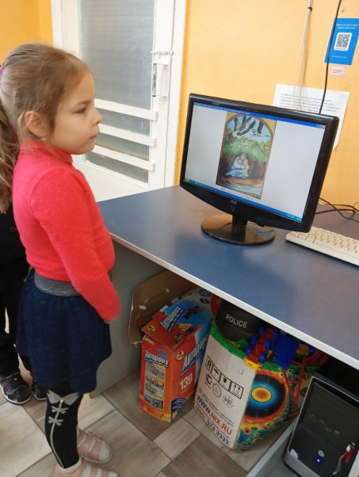
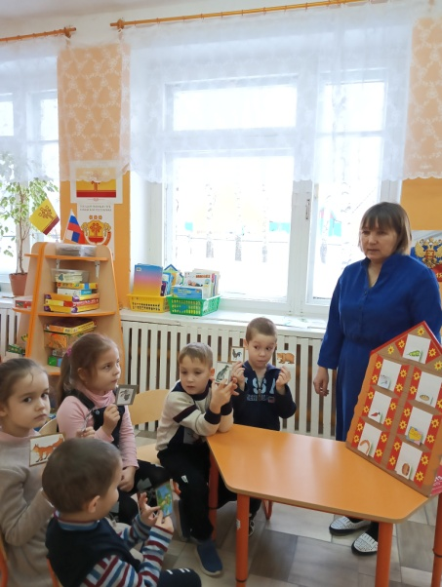

Slide 15
Спасибо за внимание!!!

